Slide 1

MANAGEMENT CONTROL SYSTEM
(SISTEM PENGENDALIAN MANAJEMEN)
PERTEMUAN VIII
PERENCANAAN STRATEGIS
Dr. KHAIDARMANSYAH, S.H.,M.Pd

Slide 2
Pusat Biaya
Pusat Pendapatan
Pusat Pertanggung jawaban
Pusat Laba
Struktur
Pusat Investasi
Ukuran prestasi
SPM
Penyusunan Perencanaan/
Program
Proses
Penyusunan Anggaran
Pelaksanaan dan pengukuran
Pelaporan dan analisis

Slide 3
Nature of Strategic Planning
Waktu manajer sebenarnya banyak dihabiskan untuk memikirkan masa depan.
Hasilnya:
  Pemahaman informal tentang arah masa depan
  Pernyataan formal tentang rencana spesifik tentang bagaimana mencapai tujuan masa depan.
    Pernyataan ini: rencana strategis.
Perencanaan Strategis : proses penentuan
  program-program yang akan dijalankan
  penentuan perkiraan jumlah sumberdaya yang akan dialokasikan
  dalam beberapa tahun ke depan.

Slide 4
Perumusan strategi
Perencanaan strategis
Proses penentuan sebuah strategi baru
Manajer menghasilkan sasaran baru dan menciptakan strategi pencapaiannya.
Proses penentuan bagaimana cara mengimplementasikan strategi-strategi.
Sasaran dan strategi dianggap hal penting dan perlu mengembangkan program untuk melaksanakan strategi dan mencapai sasaran secara efisien dan efektif.

Slide 5


Rencana Strategis (Renstra) adalah dokumen perencanaan suatu organisasi yang berorientasi pada hasil yang ingin dicapai dan di dalamnya dijelaskan mengenai strategi atau arahan sebagai dasar dalam mengambil keputusan. Periode renstra biasanya adalah 5 tahun

Slide 6
Penyusunan renstra memiliki berbagai manfaat bagi sebuah organisasi.
Seperti :
memberikan kerangka dasar bagi perencanaan-perencanaan lainnya
sebagai upaya peningkatan kualitas pelayanan bagi aparatur dan peningkatan kualitas manajemen sumber daya aparatur
sebagai titik permulaan bagi penilaian kegiatan manajer dan organisasi,
membantu dan mengembangkan strategi yang efektif, dan menciptakan prioritas.

Slide 7
Perencanaan strategis
  Sistematis
  Proses tiga sampai lima tahunan
  Prosedur dan tabel waktu yang tertulis jelas
  Sebagai respon atas peluang dan tantangan
  Inisiatif strategis bisa muncul
    Dari siapa saja
    Kapan saja
Tidak semua perusahaan menyatakan secara eksplisit sasaran dan strategi
  Termasuk juga tidak mengkomunikasikannya kepada manajer.
  Sehingga pada perencanaan strategis, sasaran dan strategi harus dideskripsikan.

Slide 8
Evolusi perencanaan strategis
50 tahun yang lalu:
  Proses tidak sistematis
Akhir 1950-an
  Beberapa perusahaan mulai sistem perencanaan strategis formal
  Banyak upaya yang gagal
  Adaptasi minor pada sistem penyiapan anggaran
  Dilaksanakan oleh staf, bukan manajer lini
  Banyak berupa pengisian formulir, bukan pemikiran yang mendalam
Saat ini
  Banyak perusahaan yang telah menikmati manfaat dari pembuatan rencana untuk 3 hingga 5 tahun.

Slide 9
Fungsi Perencanaan Strategis :
1. Kerangka pengembangan anggaran
Anggaran
  Komitmen sumberdaya untuk tahun mendatang
  Arah yang dituju oleh organisasi
Perencanaan strategis
  Memberikan kerangka yang lebih luas

Slide 10
Opsi strategis A
Penganggaran
Opsi strategis B
Opsi strategis C
Opsi strategis D
Opsi strategis A
Perencanaan
strategis
Opsi
strategis A
Penganggaran
Opsi strategis B
Opsi strategis C
Opsi strategis C
Opsi strategis D

Slide 11
2. Alat pengembangan manajemen
Pendidikan dan pelatihan manajemen
Proses pemikiran tentang strategi dan implementasi
Proses jauh lebih penting daripada output
Dari proses — lahir sebuah dokumen rencana.

Slide 12
3. Mekanisme untuk mendorong manajemen berpikir jangka panjang
Manajer cenderung “rabun jauh” (miopik).
4. Cara penyelarasan Tindakan manajer dengan strategi perusahaan
Manajer terlibat dalam perencanaan
Mereka paham strategi dan tahu proses perumusan

Slide 13
Keterbatasan Perencanaan Strategis
Terjebak dalam kegiatan “pengisian formulir”, birokratis, dan ketiadaan pemikiran strategis.
Muncul departemen perencanaan strategis yang besar dan pendelegasian tugas tersebut ke departemen itu.
  Harusnya adalah fungsi manajemen lini
  Staf dept hanya sebagai fasilitator, katalis, edukator.
Melelahkan dan mahal.

Slide 14
Perencanaan strategis berguna…
Bagi manajemen puncak yang yakin bahwa Perencanaan Strategis itu penting
Bagi organisasi yang relatif besar dan kompleks
Jika masa depan tidak pasti

Slide 15
Proses perencanaan strategis
Evaluasi dan pemutakhiran rencana strategis tahun lalu
Penentuan asumsi dan panduan
Pelaksanaan pertama rencana strategis yang baru
Analisis
Pelaksanaan yang kedua rencana strategi yang baru
Review akhir dan penyetujuan

Slide 16
Evaluasi dan pemutakhiran rencana strategis tahun lalu
Keputusan perubahan rencana strategis bisa dibuat kapanpun dibutuhkan
Implikasi keputusan untuk 5 tahun ke depan harus dimasukkan ke dalam rencana strategis
Proses perencanaan strategis harus mengkaji dan memutakhirkan rencana strategis yang disepakati tahun lalu.
Angka-angka akuntansi bisa membantu pencapaian
  Pendapatan, aliran kas, biaya, pengeluaran modal, dll

Slide 17
Penentuan asumsi dan panduan
Rencana strategis yang telah dimutakhirkan menyertakan asumsi-asumsi umum
  Yang dikaji lagi dan diubah jika diperlukan
Implikasi terhadap pendapatan, biaya, dan aliran kas dari fasilitas ops yang ada dan dari perubahan fasilitas karena pembangunan pabrik baru, perluasan, penutupan, pengalihan, dll.
Tidak harus secara rinci

Slide 18
Analisis
Unit Bisnis menyampaikan rencana/taktik baru kepada pusat
Setiap rencana yang masuk dari banyak Unit Bisnis harus digabung dan diuji keselarasannya dengan rencana strategis perusahaan secara keseluruhan
Adakah slack di dalam usulan?
Apakah rencana sebuah UB konsisten dengan rencana UB yang lain?
Planning gap bisa muncul setelah seluruh rencana UB digabungkan
  Tujuan perusahaan ada yang tidak tercapai

Slide 19
Review akhir dan Penyetujuan
Mendiskusikan rencana yang telah direvisi
Bisa disajikan kepada BOD
Persetujuan berasal dari CEO
  Sebelum proses penganggaran dimulai

Slide 20
Proses perencanaan strategis meliputi delapan langkah:
Perumusan Visi dan Misi
Analisa SWOT : Internal
Analisa SWOT : External
Perumusan sasaran
Perumusan Strategi
Perumusan Program
Implementasi
Umpan balik dan pengendalian

Slide 21
MANAJEMEN STRATEGI
VISI DAN MISI
ANALISIS
S.W.O.T
ANALISIS
INTERNAL
ANALISIS
INTERNAL
TUJUAN DAN
SASARAN
STRATEGI
GENERIK
STRATEGI
VARIASI
PERENCANAAN
STRATEGI
FEED BACK
APLIKASI RENCANA
BISNIS
EVALUASI DAN KONTROL RENCANA BISNIS

Slide 22
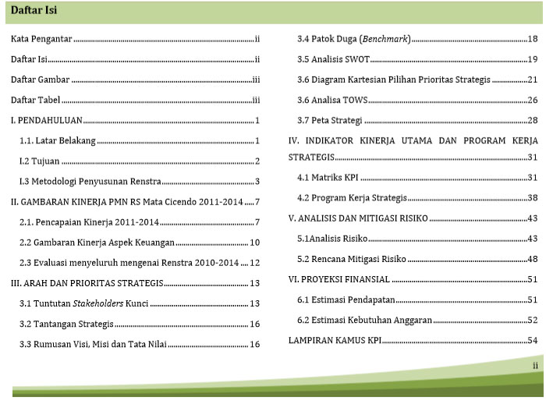
CONTOH :
RENSTRA PMN RS MATA CICENDO

Slide 23
VISI
RUMAH SAKIT MATA RUJUKAN NASIONAL YANG BERSTANDAR INTERNASIONAL DIBIDANG PELAYANAN, PENDIDIKAN, DAN PENELITIAN KESEHATAN
MISI
Memberikan pelayanan kesehatan mata yang paripurna sesuai dengan standar internasional yang berorientasi pada kepuasan bagi seluruh lapisan masyarakat, terjangkau, merata dan berkeadilan.
Memberikan peluang dan lingkungan yang kondusif untuk penyelenggaraan pendidikan kesehatan mata yang inovatif.
Menyelenggarakan penelitian dan pengembangan serta penapisan ilmu dan teknologi di bidang kesehatan mata.
Melaksanakan pengabdian dan pemberdayaan masyarakat dalam upaya pemeliharaan dan peningkatan kesehatan mata.
Meningkatkan upaya kemitraan secara global.
Meningkatkan profesionalisme pegawai.

Slide 24
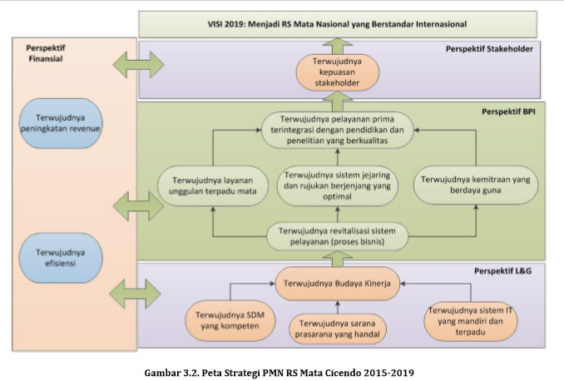

Slide 25
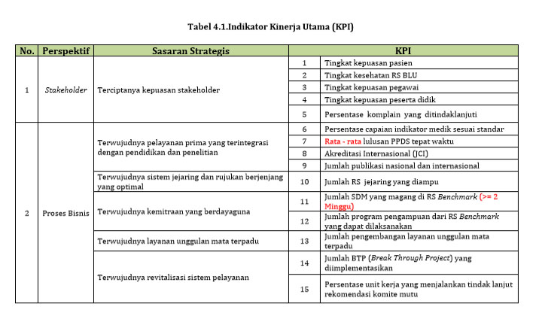

Slide 26
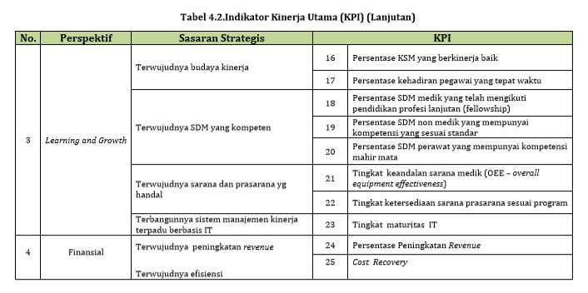

Slide 27
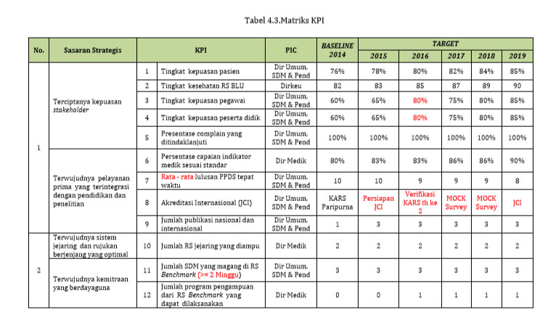

Slide 28
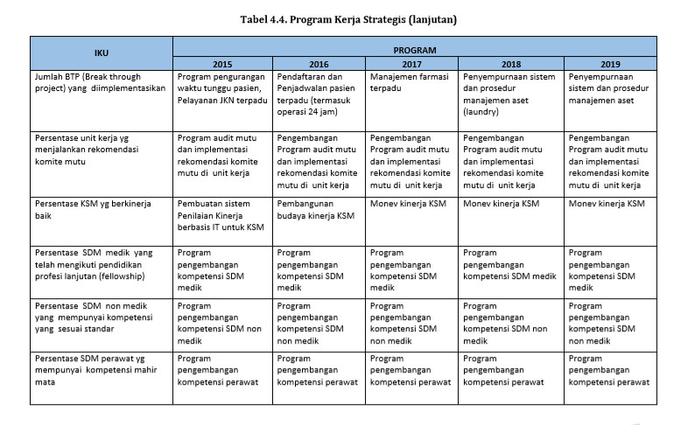

Slide 29
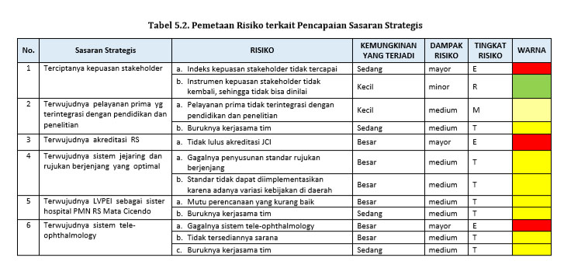

Slide 30
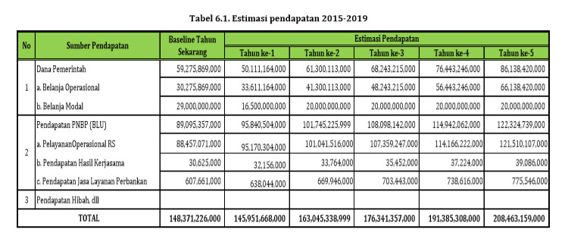

Slide 31
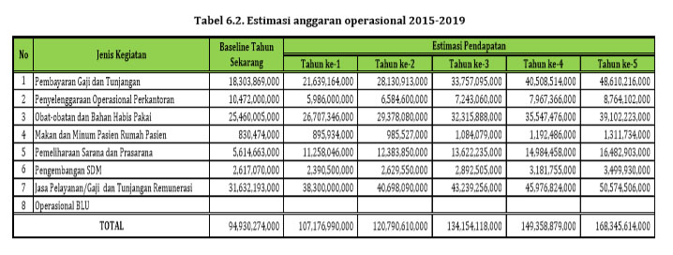

Slide 32

Alur Perencanaan & Penganggaran
RENSTRA
KL
Pedoman
RENJA
KL
Pedoman
RKA - KL
RINCIAN
APBN
Pedoman
diacu
Pemerintah
Pusat
RPJP
NASIONAL
pedoman
RPJM
NASIONAL
dijabarkan
RKP
Pedoman
RAPBN
APBN
pedoman
diperhatikan
Diserasikan melalui MUSRENBANG
RPJP
DAERAH
diacu
RPJM
DAERAH
dijabarkan
RKPD
Pedoman
KUA
Pedoman
RAPBD
APBD
PPAS
Pedoman
Pemerintah
Daerah
RENSTRA
SKPD
Pedoman
RENJA
SKPD
Pedoman
RKA
SKPD
PENJABARAN
APBD
PERENCANAAN
PENGANGGARAN

